Slide 1
Додавання до відеокліпу відеоефектів та налаштування переходів між його фрагментами. Налаштування часових параметрів аудіо- та відеоряду
Чашук О.Ф., вчитель інформатики ЗОШ№23, Луцьк

Slide 2
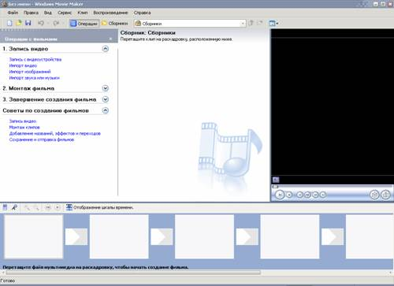
Опрацювання об’єктів мультимедіа
Програми для створення відеокліпу
Вивчаємо
Інтерфейс програми Movie Maker
Чашук О.Ф., вчитель інформатики ЗОШ№23, Луцьк
Чашук О.Ф., вчитель інформатики ЗОШ№23, Луцьк
Мультимедіа

Slide 3
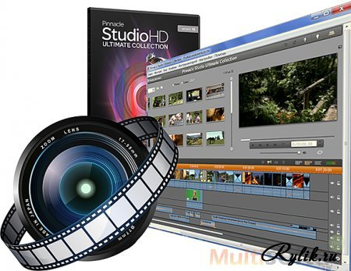
Опрацювання об’єктів мультимедіа
Додавання об’єктів до відеокліпу
Вивчаємо
Для створення власного відео можна використати готові відеокліпи, збережені у файлах, або захопити відео безпосередньо з відеокамери чи веб-камери.
Відеокліп може містити:
відеофрагменти;
аудіозаписи;
статичні зображення;
текстові написи
Чашук О.Ф., вчитель інформатики ЗОШ№23, Луцьк
Чашук О.Ф., вчитель інформатики ЗОШ№23, Луцьк
Мультимедіа

Slide 4
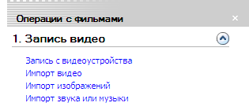
Опрацювання об’єктів мультимедіа
Додавання об’єктів до відеокліпу
Вивчаємо
Додавання до проекту мультимедійних об'єктів здійснюють перетягуванням в Область монтажу
Чашук О.Ф., вчитель інформатики ЗОШ№23, Луцьк
Чашук О.Ф., вчитель інформатики ЗОШ№23, Луцьк
Мультимедіа

Slide 5
Опрацювання об’єктів мультимедіа
Додавання об’єктів до відеокліпу
Вивчаємо
Відеокліп можна доповнити звуковим супроводом у вигляді дикторського тексту, який може бути записаний із використанням мікрофону
Чашук О.Ф., вчитель інформатики ЗОШ№23, Луцьк
Чашук О.Ф., вчитель інформатики ЗОШ№23, Луцьк
Мультимедіа

Slide 6
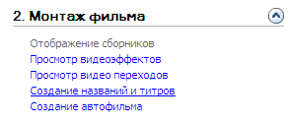
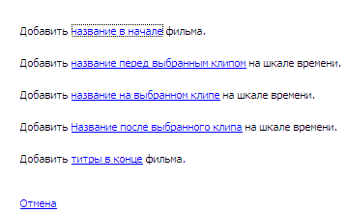
Опрацювання об’єктів мультимедіа
Додавання об’єктів до відеокліпу
Вивчаємо
Використовуючи інструменти можна додати до проекту текстові написи:
назву фільму,
пояснення чи коментарі до окремих кліпів,
титри наприкінці фільму з відомостями про авторів,
використані матеріали тощо
Чашук О.Ф., вчитель інформатики ЗОШ№23, Луцьк
Чашук О.Ф., вчитель інформатики ЗОШ№23, Луцьк
Мультимедіа

Slide 7
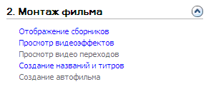
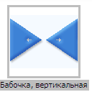
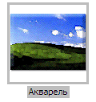
Опрацювання об’єктів мультимедіа
Додавання об’єктів до відеокліпу
Вивчаємо
Перелік відеопереходів міститься на вкладці Монтаж фільма.
Для додавання відеопереходів до проекту достатньо:
виділити відеокліп
обрати один з ефектів переходу або панорамування й масштабування
Чашук О.Ф., вчитель інформатики ЗОШ№23, Луцьк
Чашук О.Ф., вчитель інформатики ЗОШ№23, Луцьк
Мультимедіа

Slide 8
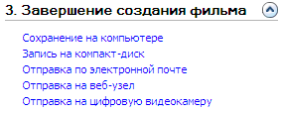
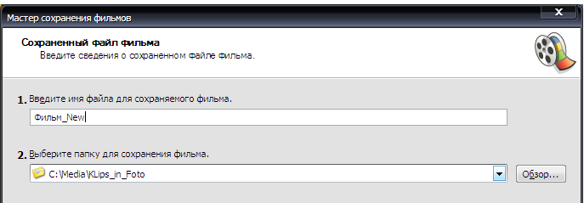
Опрацювання об’єктів мультимедіа
Збереження відеокліпу
Вивчаємо
Після завершення роботи над проектом можна зберегти готовий відеокліп як фільм у форматі відео
Чашук О.Ф., вчитель інформатики ЗОШ№23, Луцьк
Чашук О.Ф., вчитель інформатики ЗОШ№23, Луцьк
Мультимедіа

Slide 9
Домашнє завдання
Вивчити і виконати завдання §12
Опрацювати всі запитання
і завдання з рубрик
Заповнити словничок
Відеоредактор, Кіностудія, Movie Maker
Чашук О.Ф., вчитель інформатики ЗОШ№23, Луцьк

Slide 10
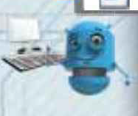
Розгадай ребус

Slide 11
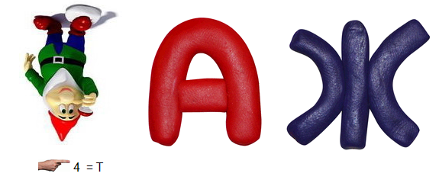
Розгадай ребус
МОНТАЖ

Slide 12
Робота з комп'ютером
Вправа 1. Створення відеокліпу, що складається з кількох відеозаписів
Вправа 2. Додавання назви фільму та назв кліпів до проекту
Вправа 3. Додавання до відеокліпу музичного супроводу та налаштування часових параметрів відео та аудіо
Вправа 4. Збереження створеного проекта відеокліпу у форматі відео

Slide 13
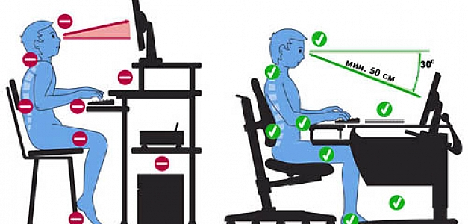
Працюємо за комп’ютером

